Slide 1
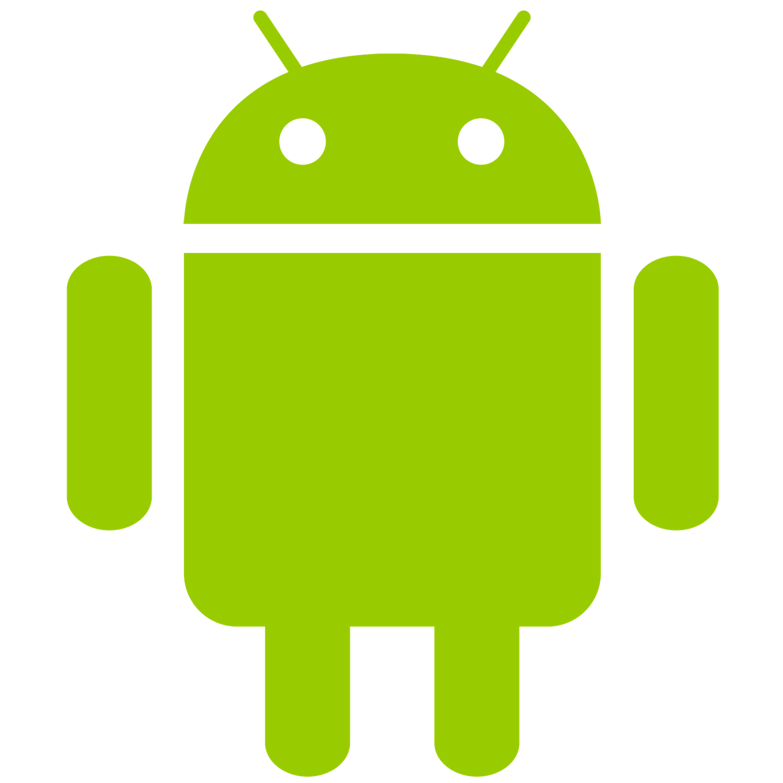
Descripción de Tecnologías - Android
Origen: Desarrollado por Android Inc. y comprado por Google. Presentado en Noviembre del 2007 y puesto a disposición del publico en Septiembre del 2008.
Cualidades: Sistema operativo de código abierto, con capacidad multitarea y posibilidad de que cualquier desarrollador pueda crear sus aplicaciones de forma independiente.
Interfaz: Barra de herramientas, pantalla principal, cajón de aplicaciones.
Seguridad: Puede presentar problemas de seguridad debido a la posibilidad de que terceros introduzcan sus propias aplicaciones sin que Google las revise.
Personalizado: Gracias a que existen miles de dispositivos distintos que usan Android podremos tener un dispositivo que se adapte a nuestras necesidad y que disponga de este sistema operativo.
Curiosidades: Google permitió que el código fuente de Android estuviera bajo licencias libres como la de Apache.

Slide 2

Recomendaciones
Descripción: Pequeña empresa indie que quiere desarrollar su propio videojuego móvil en una de las dos plataformas. No dispone de mucho presupuesto ni de un gran equipo.
Criterios relevantes:
Desarrollo. En ambas plataformas sería igual de fácil de desarrollar el videojuego ya que se usaría el motor Unity, pero Android presentaría mas problemas de compatibilidad debido a su gran cantidad de dispositivos.
Precio publicación. Es más barato publicar las aplicaciones en Android, siendo en esta plataforma un precio de 25$ frente a los 99$ de iOS.
Posibles usuarios. Aunque hay más usuarios de Android, según los estudios el numero de descargas de aplicaciones es mayor en iOS, con lo que se podría obtener un mayor ingreso.

